Slide 1
Web Programming
Web开发技术基础
第3章 开发环境与相关工具
计算机学院
授课人：王尊亮

Slide 2
第3章 开发环境与相关工具
3.1 Java开发环境（JDK11）
3.2 集成开发环境（IntelliJ IDEA)
3.3 Java项目构建工具（Maven、Gradle）
3.4 代码版本控制工具（Git)

Slide 3
3.1 Java开发环境
JVM（java virtual machine）：Java虚拟机，运行目标代码
JRE（Java Runtime Environment）：Java运行环境，包含JVM以及runtime类库等
JDK（Java Development Kit）：Java开发工具包，包含JRE以及编译器等开发工具

Slide 4
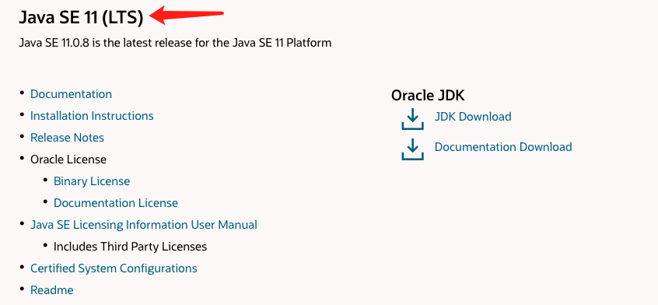
3.1 Java开发环境
https://www.oracle.com/java/technologies/javase-downloads.html
LTS：Long Term Support，长期支持服务

Slide 5
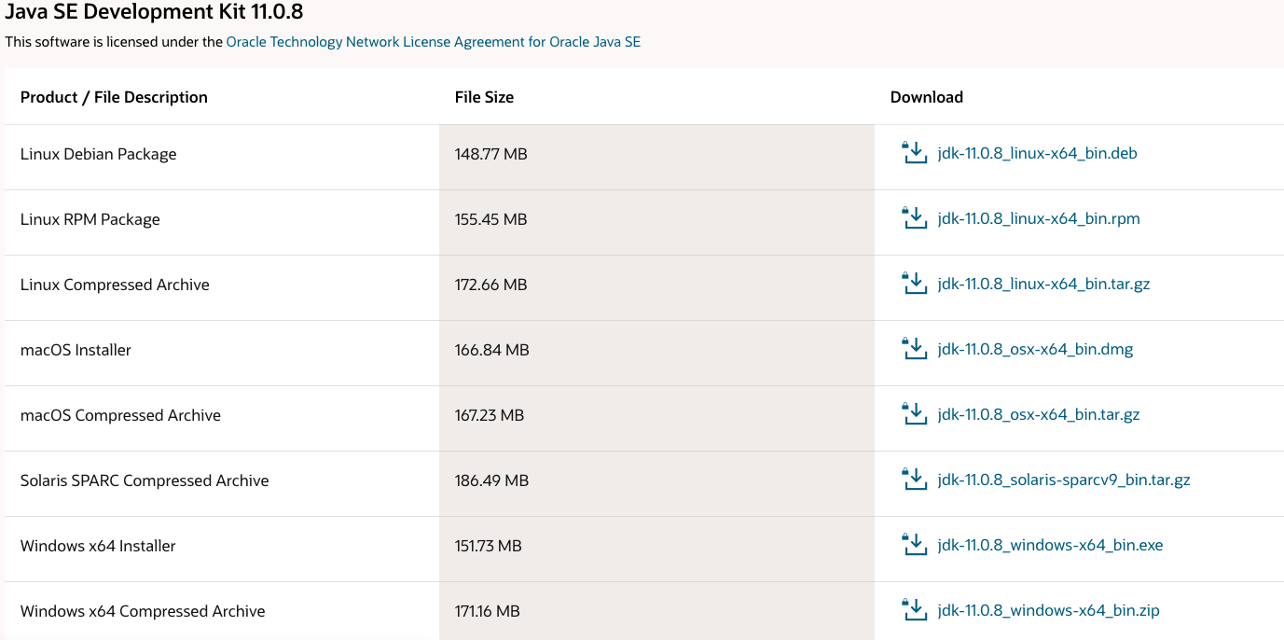
3.1 Java开发环境
https://www.oracle.com/java/technologies/javase-jdk11-downloads.html
根据操作系统选择相应的JDK安装包

Slide 6
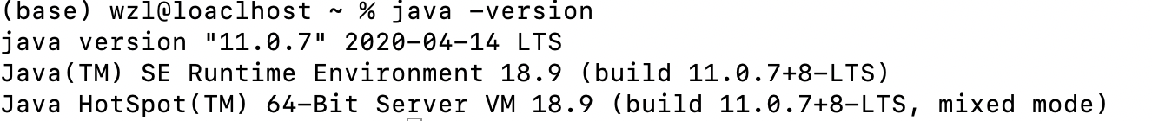
3.1 Java开发环境
安装说明：
（Windows）https://docs.oracle.com/en/java/javase/11/install/installation-jdk-microsoft-windows-platforms.html
（macOS）https://docs.oracle.com/en/java/javase/11/install/installation-jdk-macos.html
（Linux） https://docs.oracle.com/en/java/javase/11/install/installation-jdk-linux-platforms.html
https://www.runoob.com/java/java-environment-setup.html （将下载的版本JDK8修改成JDK11）
安装完成后命令行执行 java –version，验证安装是否成功

Slide 7
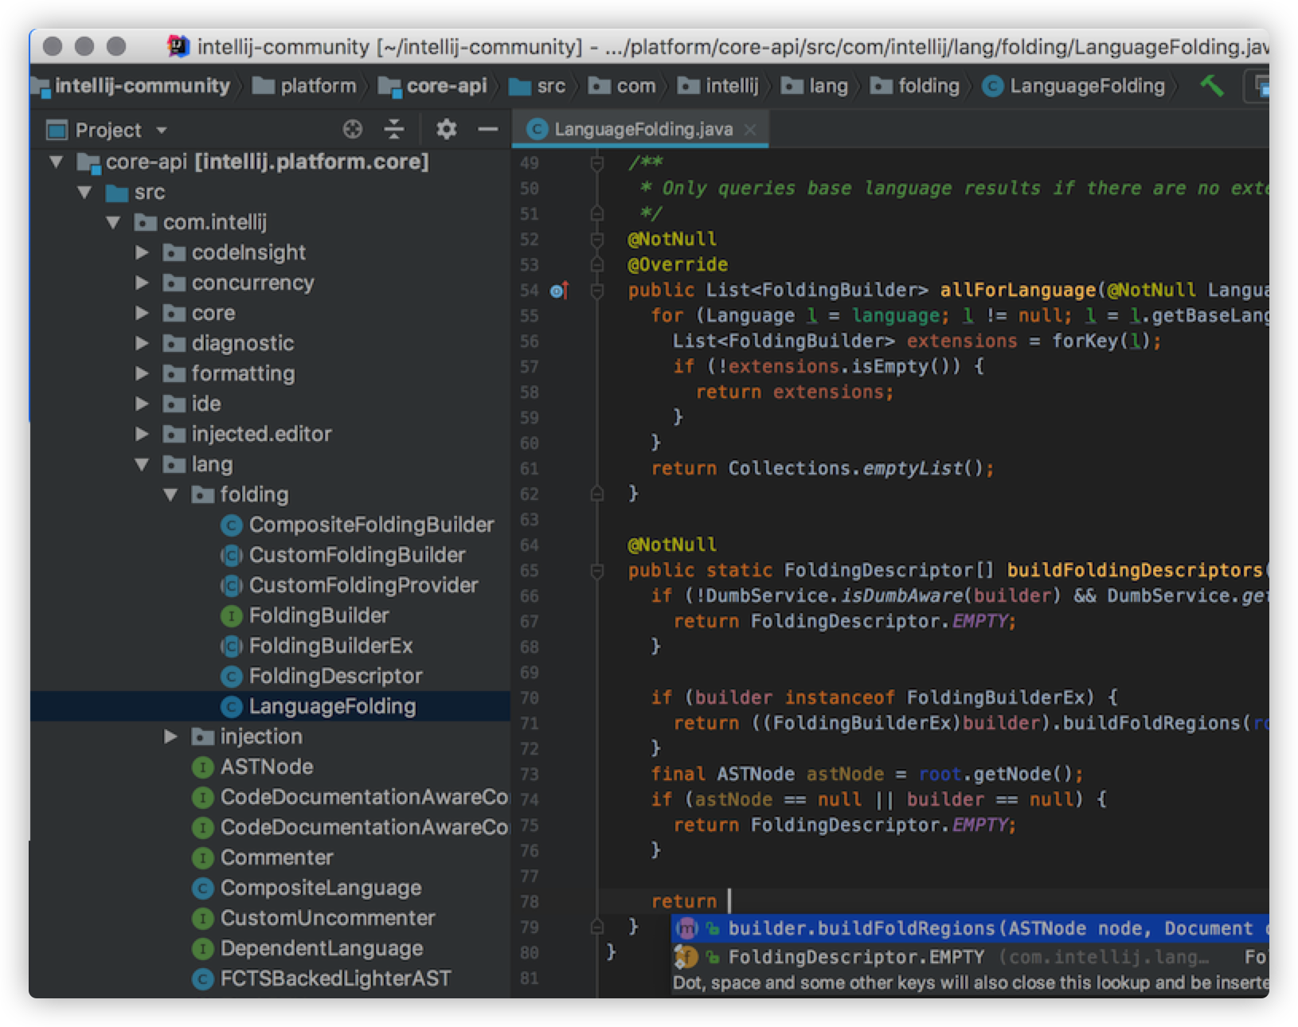
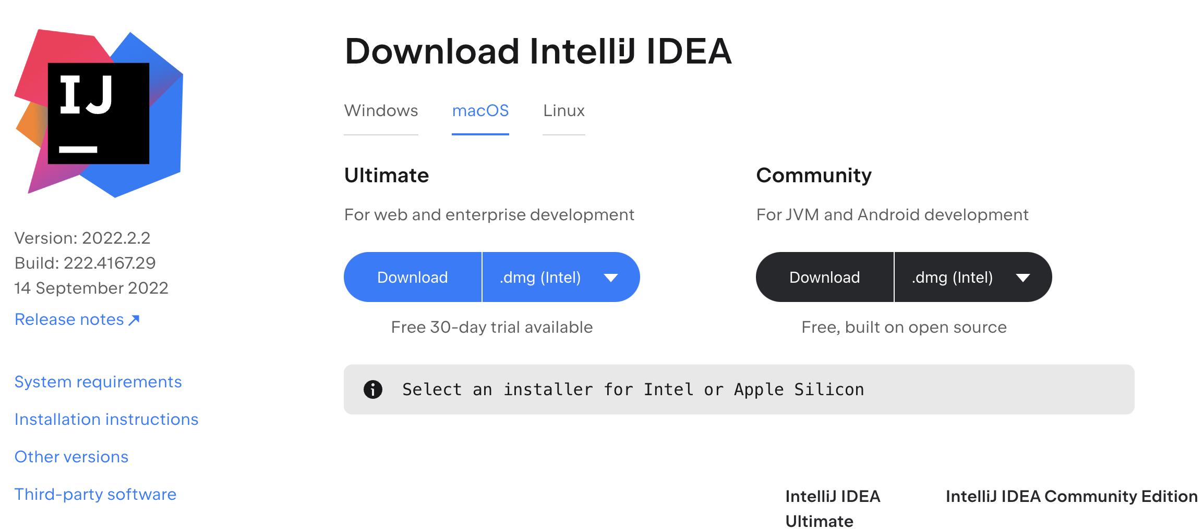
3.2集成开发环境（IntelliJ IDEA)
https://www.jetbrains.com/idea/

Slide 8
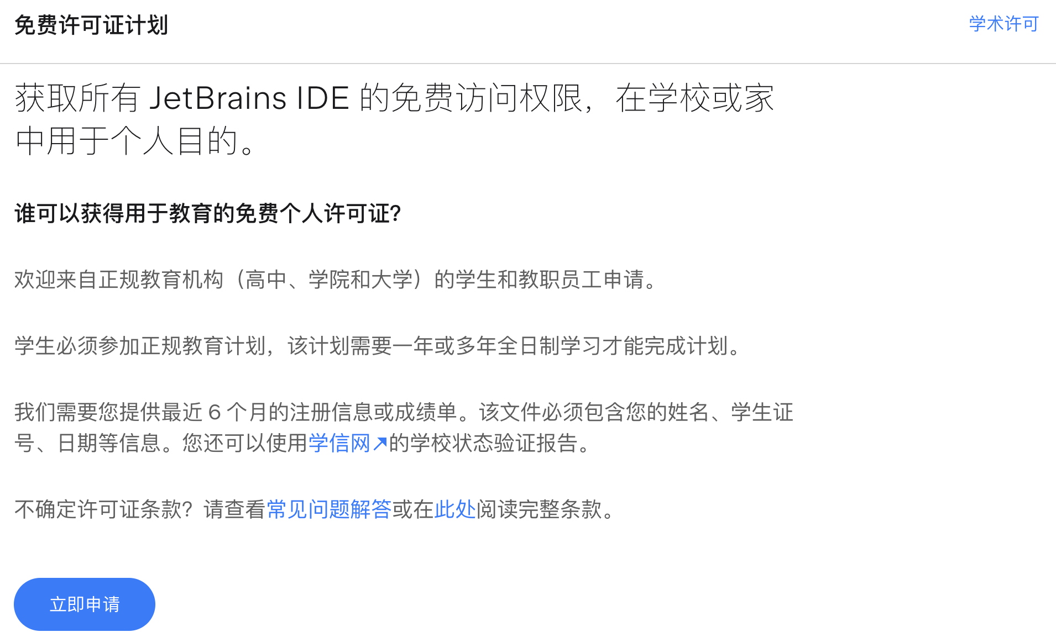
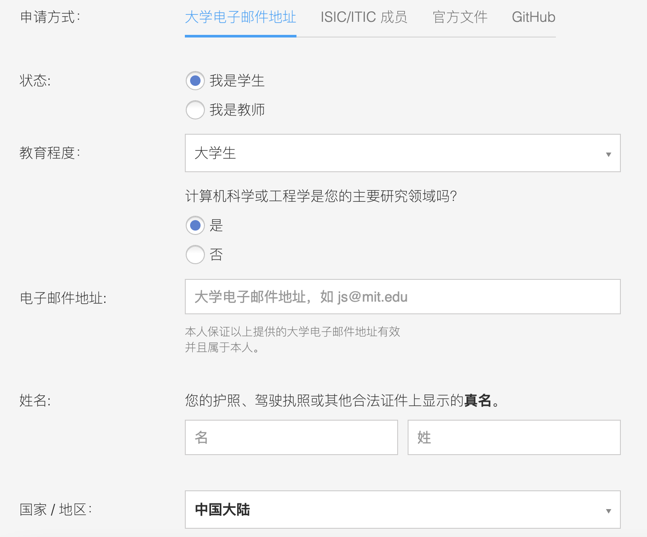
3.2集成开发环境（IntelliJ IDEA)
Free Educational Licenses
https://www.jetbrains.com/zh-cn/community/education/#students

Slide 9
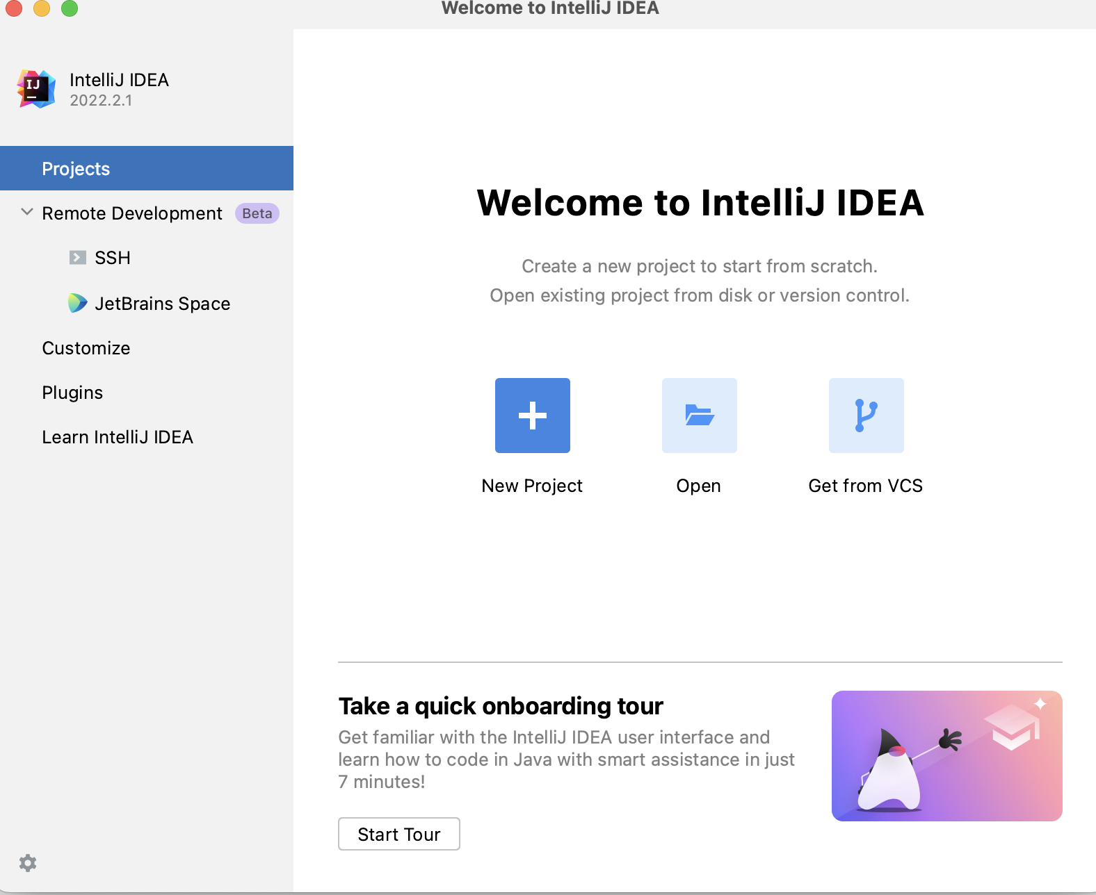
3.2集成开发环境（IntelliJ IDEA)
启动界面

Slide 10
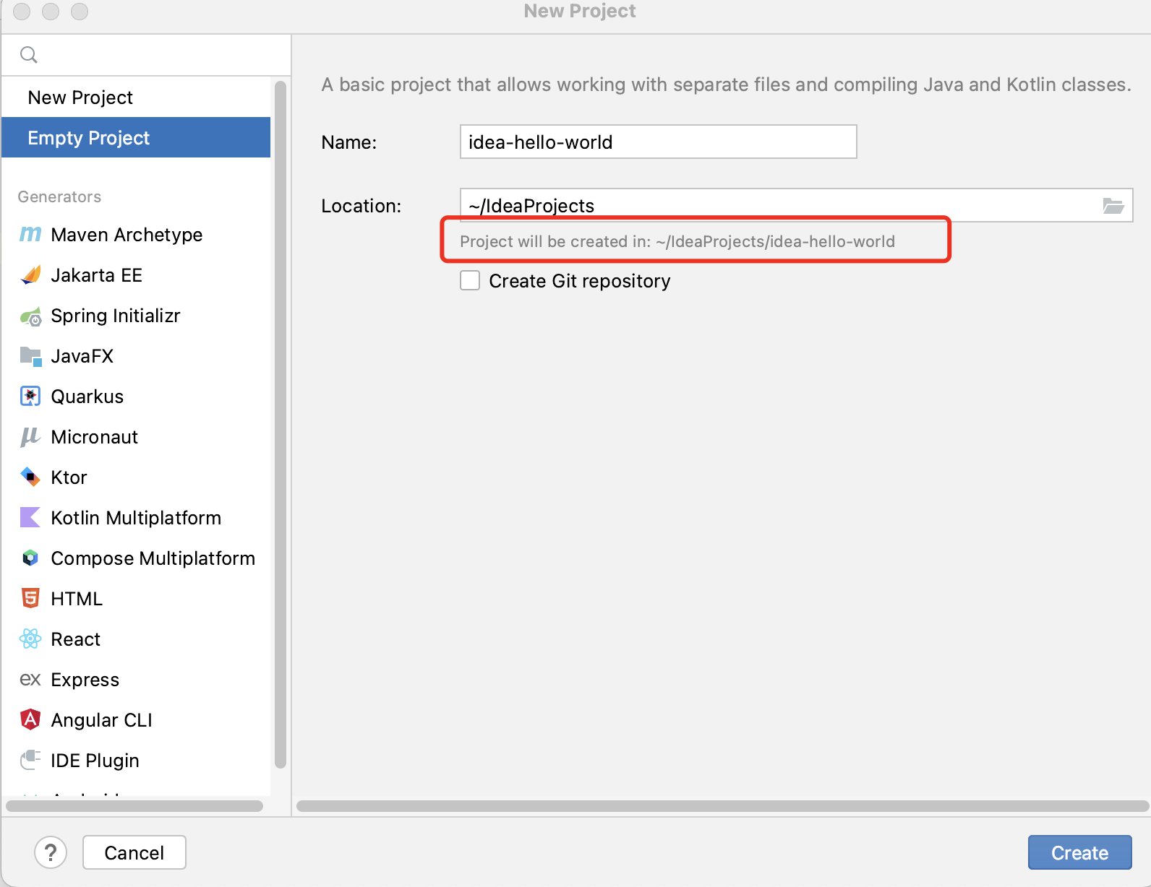
3.2集成开发环境（IntelliJ IDEA)
创建项目向导
Maven项目
Jakarta EE项目
Spring Initializr
React等前端项目
……
仅开发静态页面时可以创建Empty项目或者JavaScript项目

Slide 11
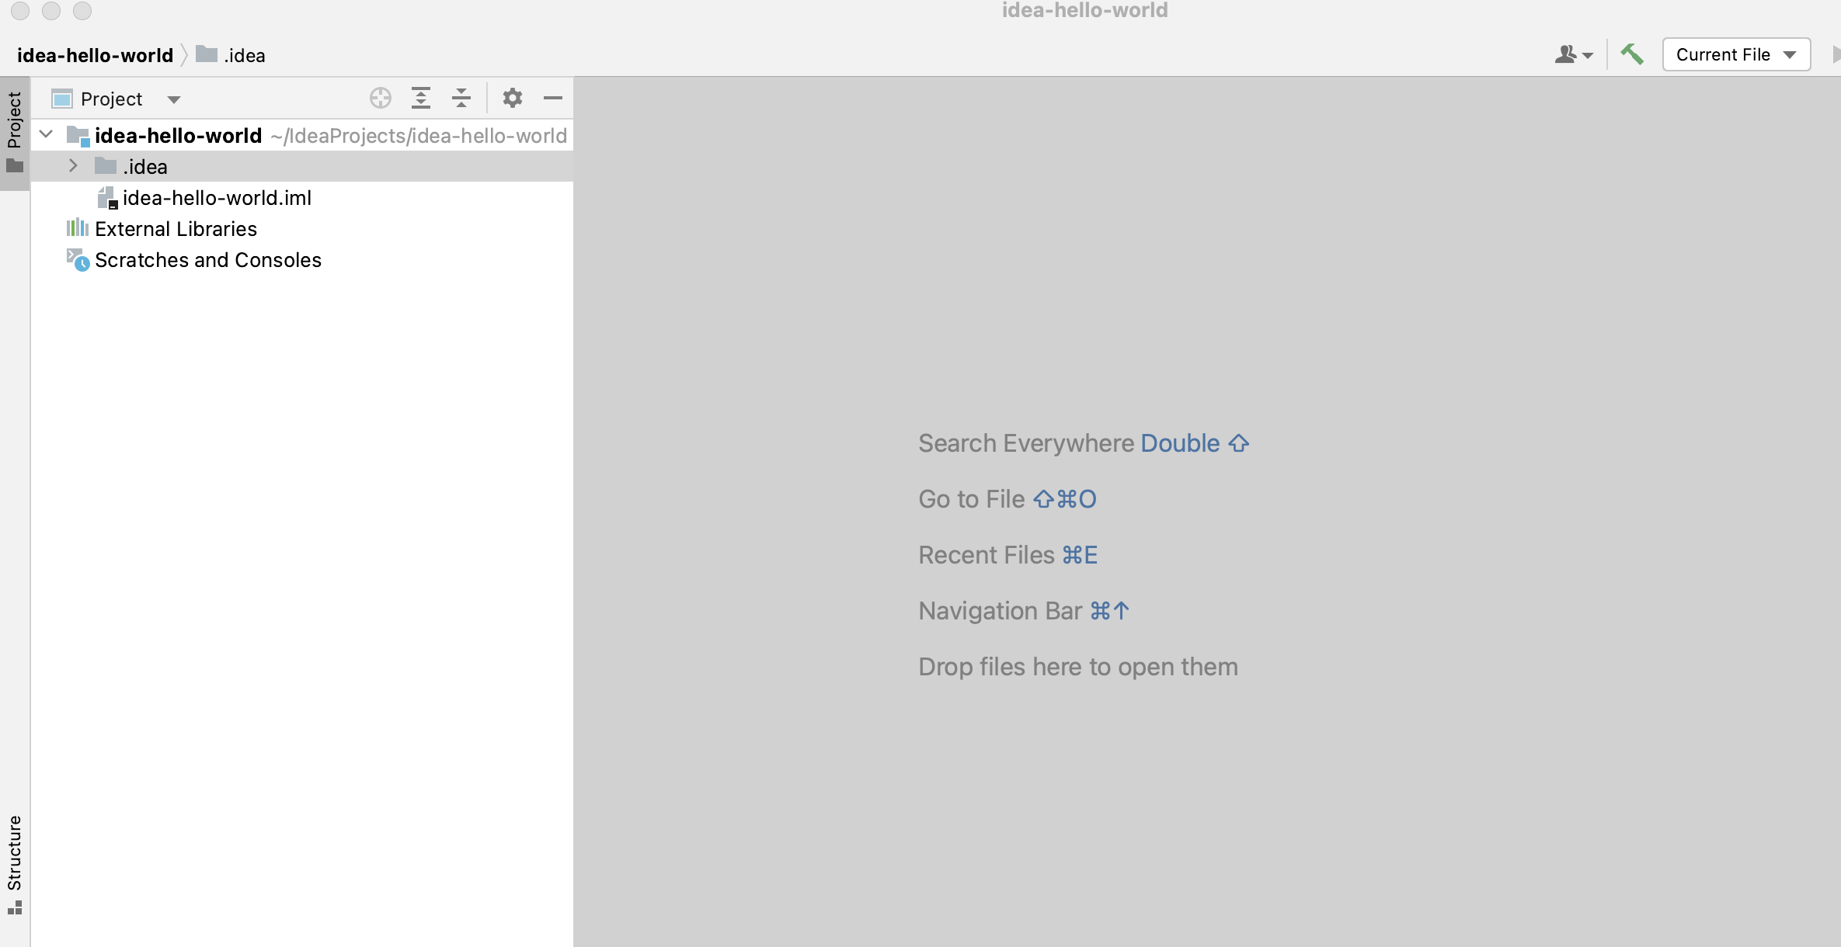
3.2集成开发环境（IntelliJ IDEA)
创建后的示例项目
.iml文件是工程配置文件，记录当前project的module配置信息
.idea文件夹存储idea针对当前项目的配置信息，如运行配置、debug配置等

Slide 12
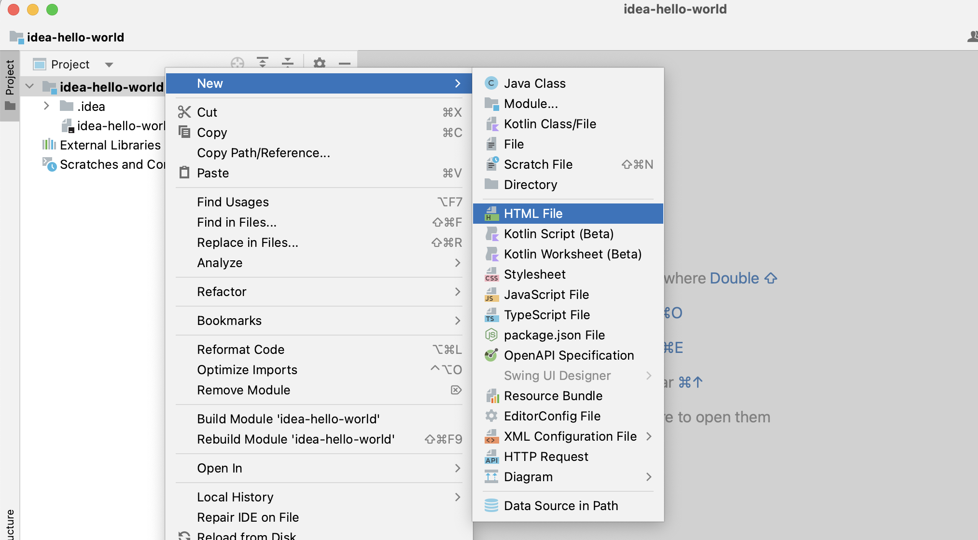
3.2集成开发环境（IntelliJ IDEA)
创建后的示例项目
在当前项目路径下创建一个hello.html文件

Slide 13
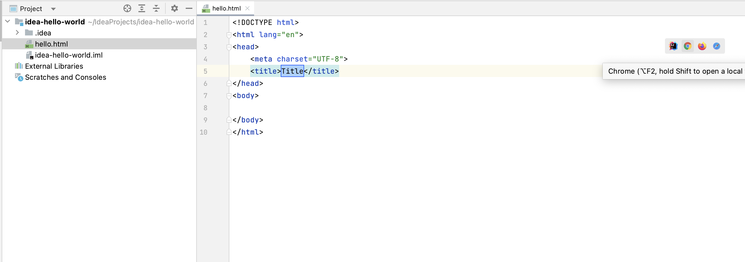
3.2集成开发环境（IntelliJ IDEA)
创建后的示例项目
点击右上侧的浏览器按钮，可以在浏览器中访问部署在idea内置web服务器上的当前页面

Slide 14
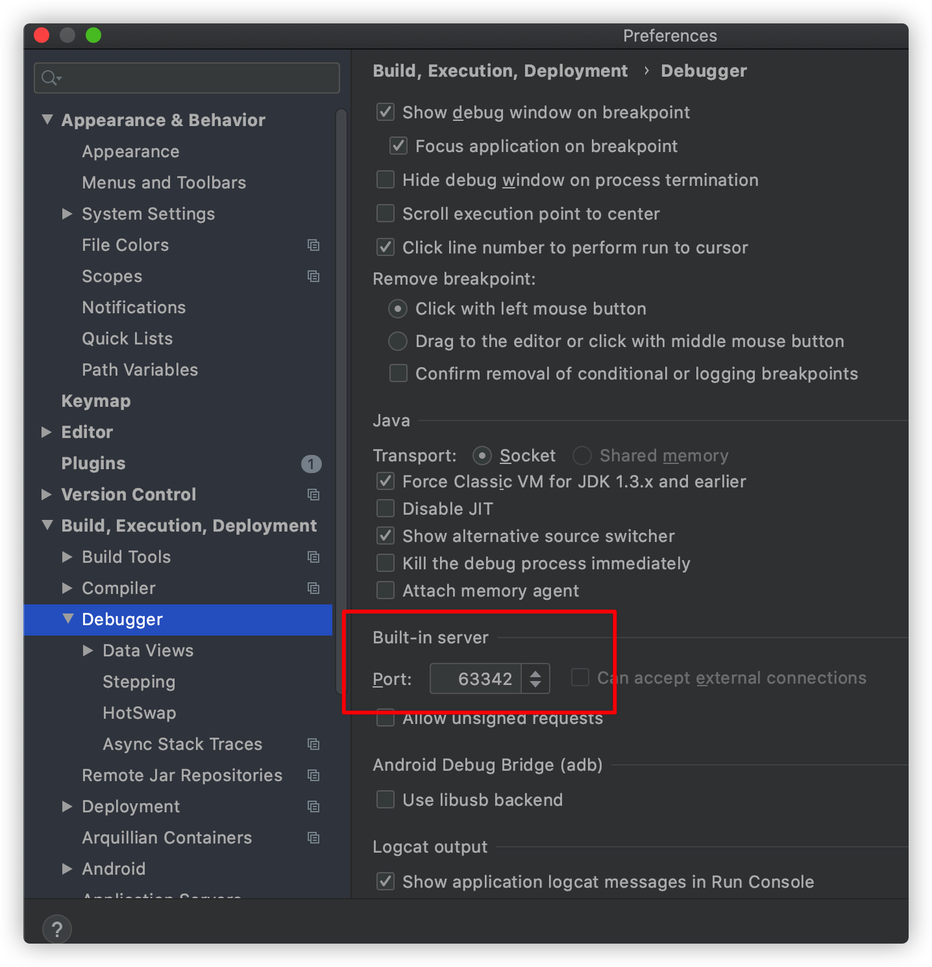
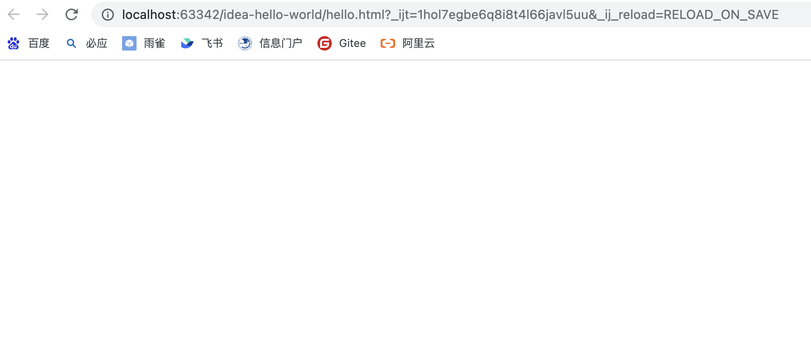
3.2集成开发环境（IntelliJ IDEA)
创建后的示例项目
63342为 内置web服务器的默认端口

Slide 15
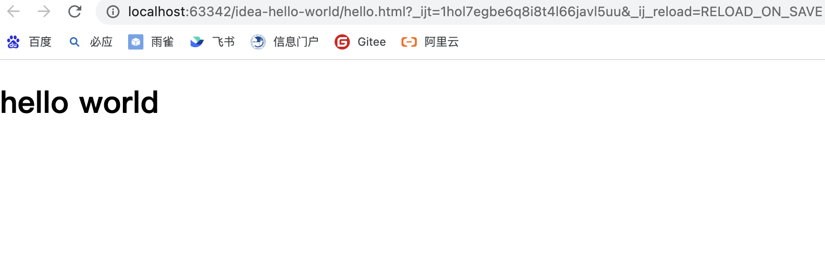
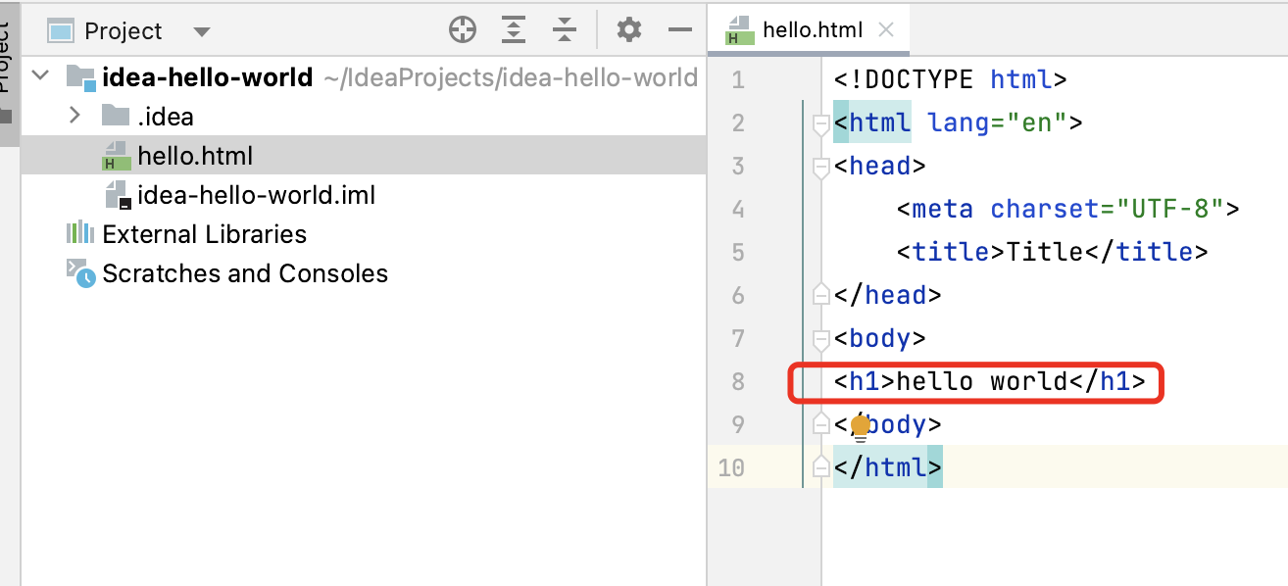
3.2集成开发环境（IntelliJ IDEA)
创建后的示例项目
在idea源文件编辑器中修改html文件后刷新浏览器页面(支持RELOAD_ON_SAVE,保存源代码文件时自动更新)

Slide 16
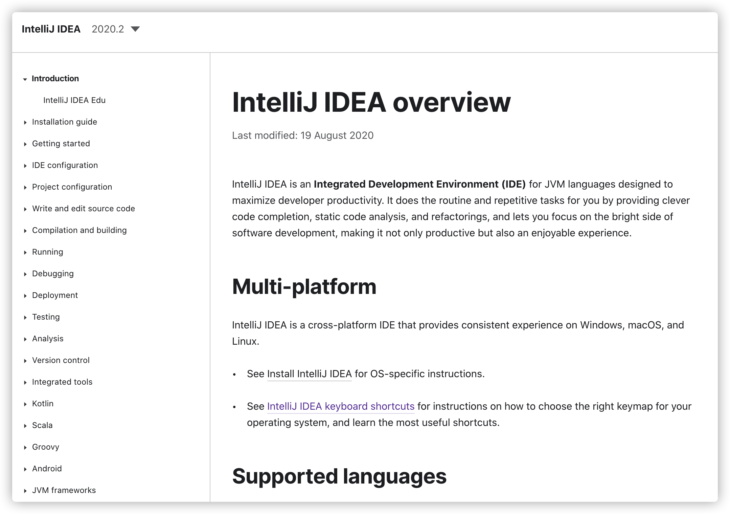
3.2集成开发环境（IntelliJ IDEA)
Idea的更多使用说明
https://www.jetbrains.com/help/idea/discover-intellij-idea.html
Project configuration
Write and edit source code
Compilation and building
Deployment
Version control

Slide 17
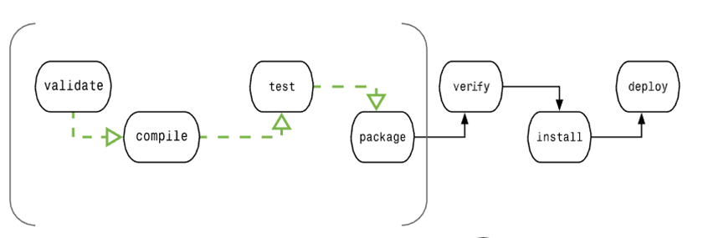
3.3Java项目构建工具（Maven、Gradle）
项目构建工具：是实现软件项目管理依赖、编译、检查、测试、打包和部署工具。
validate：验证项目，验证项目是否正确且所有必须信息是可用的
compile：执行编译
Test：使用适当的单元测试框架（例如JUnit）运行测试
package：打包，创建JAR/WAR包如在 pom.xml 中定义提及的包
verify：对集成测试的结果进行检查，以保证质量达标
install：安装打包的项目到本地仓库，以供其他项目使用
deploy： 部署， 拷贝最终的工程包到远程仓库中，以共享给其他开发人员和工程

Slide 18
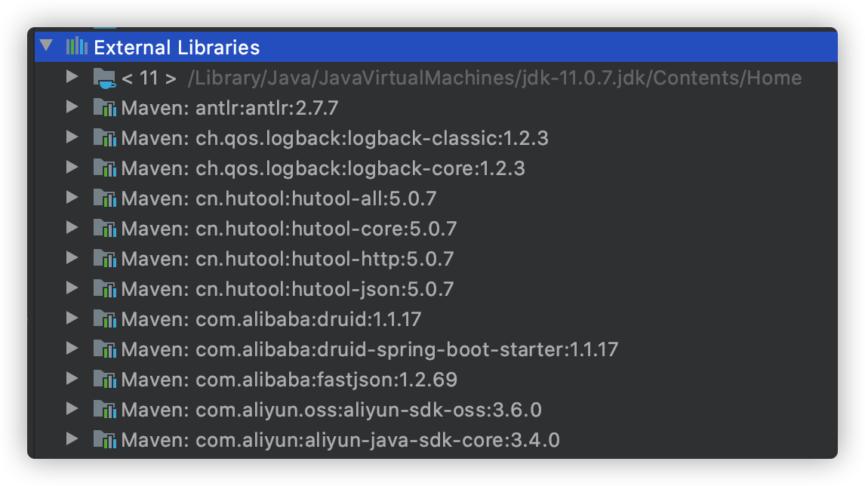



3.3Java项目构建工具（Maven、Gradle）
项目构建工具：是实现软件项目管理依赖、编译、检查、测试、打包和部署工具。
主要的Java构建自动化工具有：Ant、Maven、Gradle
Spring Boot项目推荐使用Maven或Gradle
http://ant.apache.org/
https://maven.apache.org/
https://gradle.org/
2000年
2004年
2012年

Slide 19
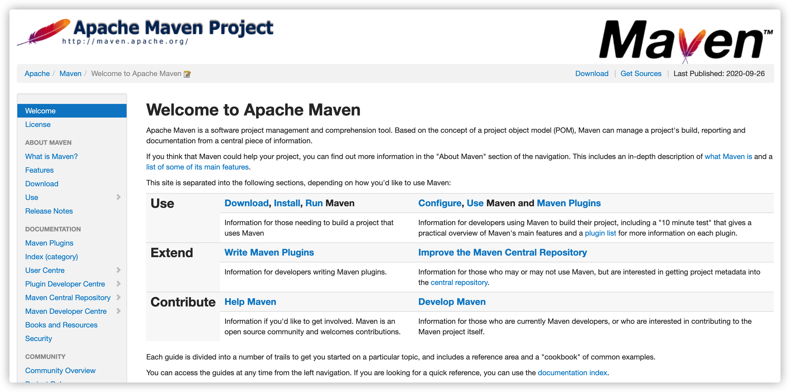
3.3Java项目构建工具（Maven、Gradle）
https://maven.apache.org/ ,可以通过一小段描述信息(POM)来管理项目的构建过程的工具
maven在线教程
一般情况下需要单独下载安装使用maven。
但通过IEDA进行开发时可使用其内置集成的maven而不用单独安装。

Slide 20
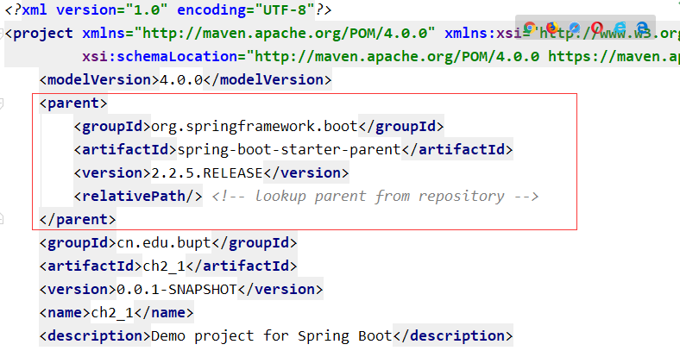
3.3Java项目构建工具（Maven、Gradle）
POM（Project Object Model，项目对象模型）定义了项目的基本信息，用于描述项目如何构建，声明项目依赖，一般POM文件的放在项目或者模块的根目录下。
project：整个pom配置文件的根元素
parent包含了一些可以被继承的默认设置
groupId、artifactId、version三个元素用来定义一个项目的坐标

Slide 21
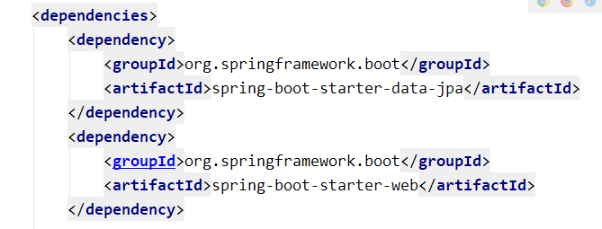
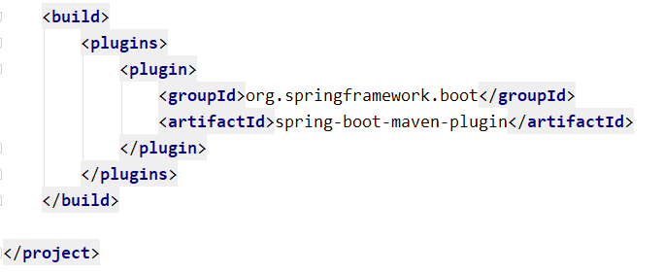
3.3Java项目构建工具（Maven、Gradle）
dependencies：该元素描述了项目相关的所有依赖。 这些依赖自动从项目定义的仓库中下载
build：构建项目需要的信息

Slide 22
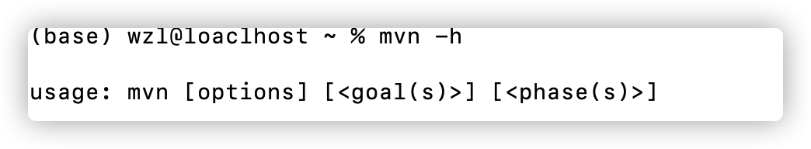
3.3Java项目构建工具（Maven、Gradle）
mvn 常用命令
mvn archetype：创建一个maven项目。
mvn compile：编译maven项目的源代码。
mvn test：运行所有的单元测试。
mvn package：打包，顺序执行clean、resources、compile、testResources、testCompile、test、jar(打包)等阶段，生成jar包。
mvn install：用于把项目安装到本地的仓库中，提供给别的项目做引用或作自有项目。
mvn clean：清除之前项目的构建输出。
mvn deploy：将构建完成的包发布到远程仓库，使得其他的开发者或者工程可以共享。
mvn clean package -Dmaven.test.skip=true：跳过测试环节重新打包。

Slide 23
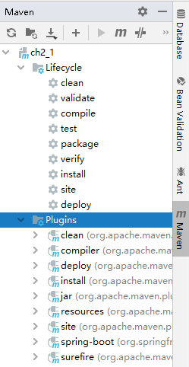
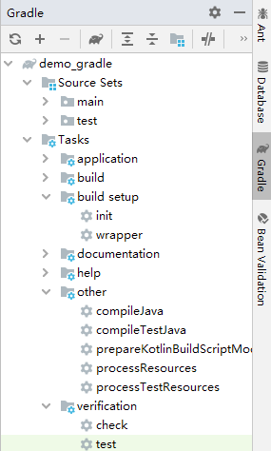
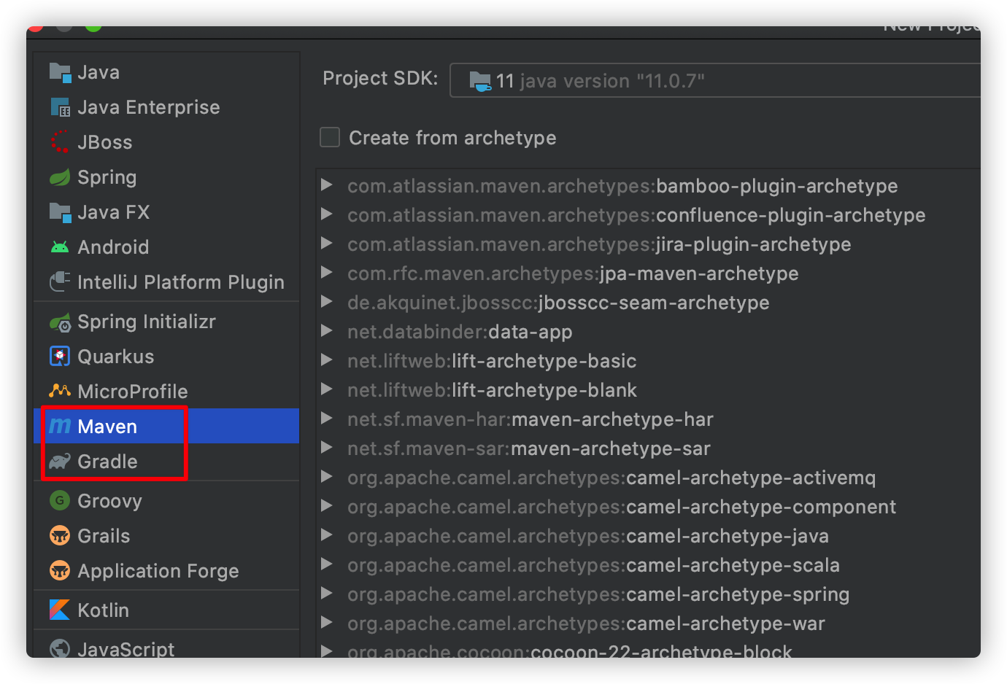
3.3Java项目构建工具（Maven、Gradle）
IDEA创建项目时可以选择Maven还是Gradle

Slide 24
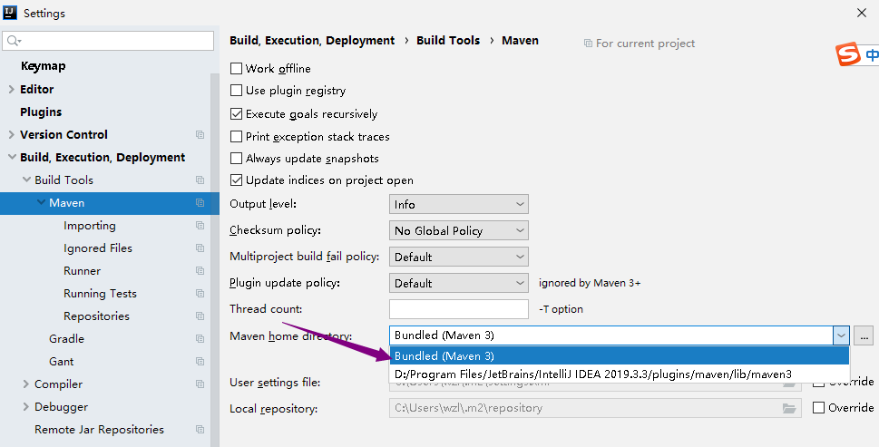
3.3Java项目构建工具（Maven、Gradle）
IDEA内置了Maven和Gradle，在内置的plugins/maven/lib/maven3下能找到配置文件

Slide 25
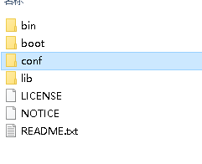
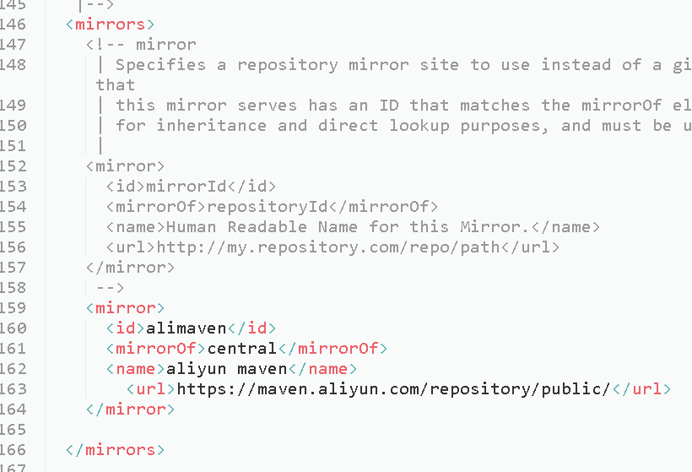
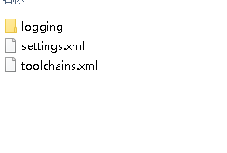
3.3Java项目构建工具（Maven、Gradle）
可以修改setting.xml文件，添加国内仓库镜像
Notes:
<mirror>
<id>alimaven</id>
<mirrorOf>central</mirrorOf>
<name>aliyun maven</name>
<url>https://maven.aliyun.com/repository/public/</url>
</mirror>

Slide 26
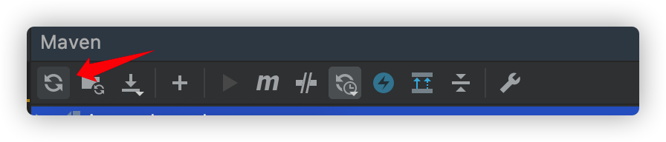
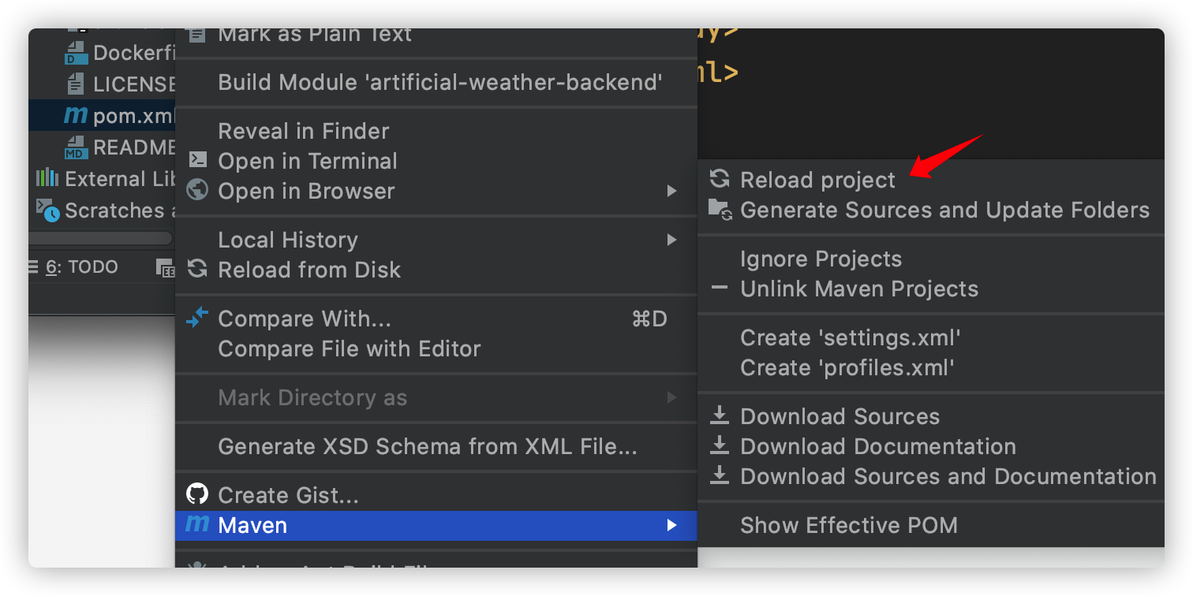
3.3Java项目构建工具（Maven、Gradle）
修改pom.xml后需要右键选择maven菜单中的Reload project或者点击右上图中reload按钮使pom所做的修改生效。
默认情况下已开启auto-reload

Slide 27
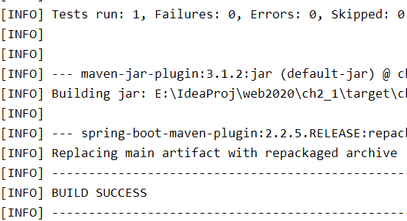
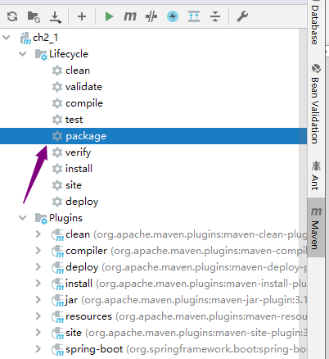
3.3Java项目构建工具（Maven、Gradle）
执行mvn package可以将开发完成的项目打包成可独立运行的JAR文件，默认生成在target下
通过java –jar ch2_1-0.0.1-SNAPSHOT.jar，即可启动打包后的程序

Slide 28
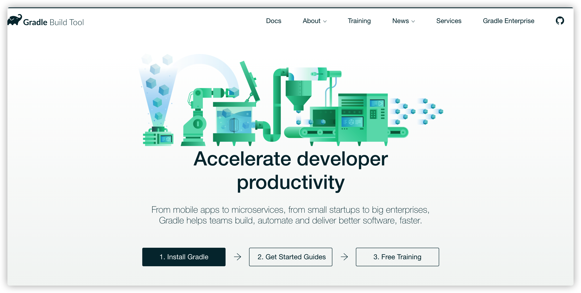
3.3Java项目构建工具（Maven、Gradle）
https://gradle.org/

Slide 29
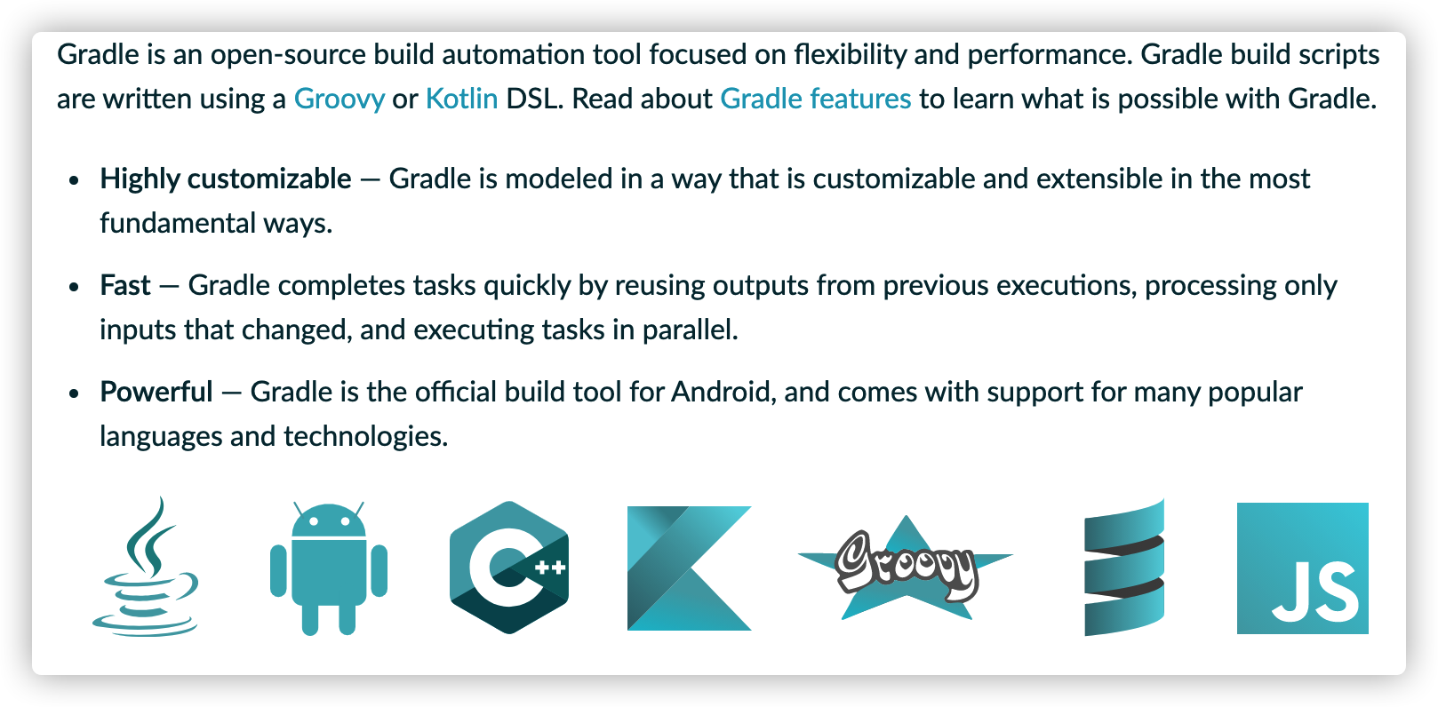
3.3Java项目构建工具（Maven、Gradle）
https://gradle.org/

Slide 30
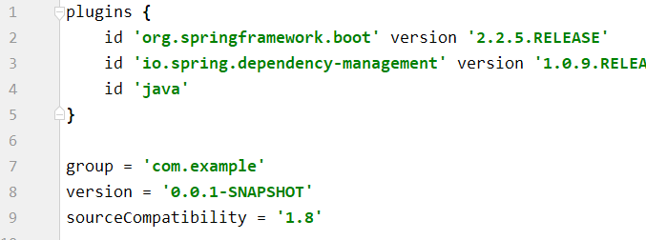
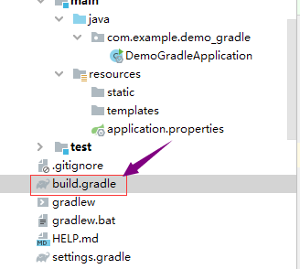
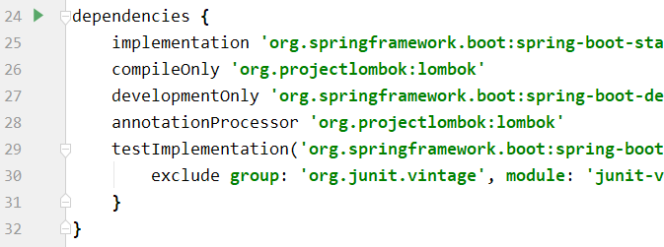
3.3Java项目构建工具（Maven、Gradle）
Gradle使用基于Groovy的特定领域语言(DSL)来声明项目设置

Slide 31
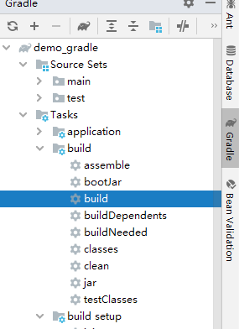
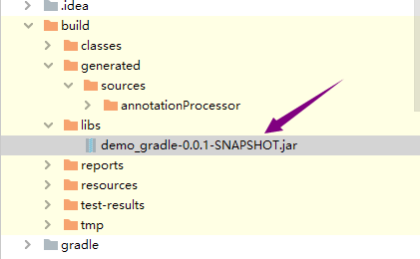
3.3Java项目构建工具（Maven、Gradle）
Gradle打包Spring Boot项目，默认生成到build/libs下

Slide 32
3.4 代码版本控制工具（Git)
工作区
暂存区
本地仓库
远程仓库
Git 是一个开源的分布式版本控制系统，用于敏捷高效地处理任何或小或大的项目。
Git 是 Linus Torvalds 为了帮助管理 Linux 内核开发而开发的一个开放源码的版本控制软件。
http://git.oschina.net/progit/
git资源与教程

Slide 33

3.4 代码版本控制工具（Git)
基于 Git 的代码托管服务
GitHub
https://github.com/

Slide 34

3.4 代码版本控制工具（Git)
基于 Git 的代码托管服务
Gitee：
https://github.com/

Slide 35

3.4 代码版本控制工具（Git)
基于 Git 的代码托管服务
GitLab：
https://gitlab.com/rluna-gitlab/gitlab-ce

Slide 36
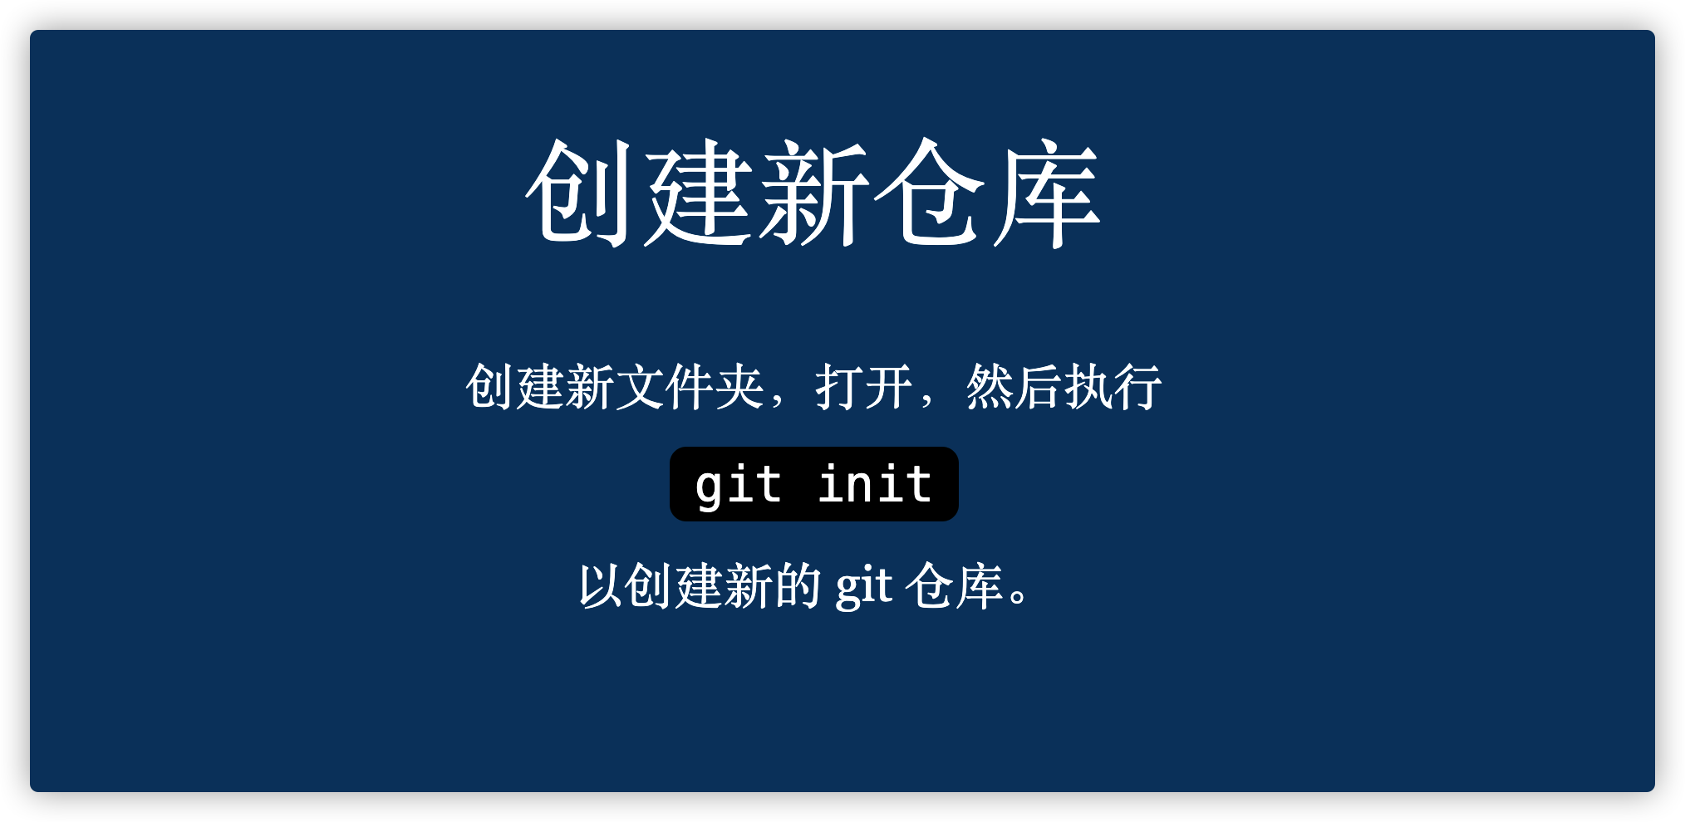
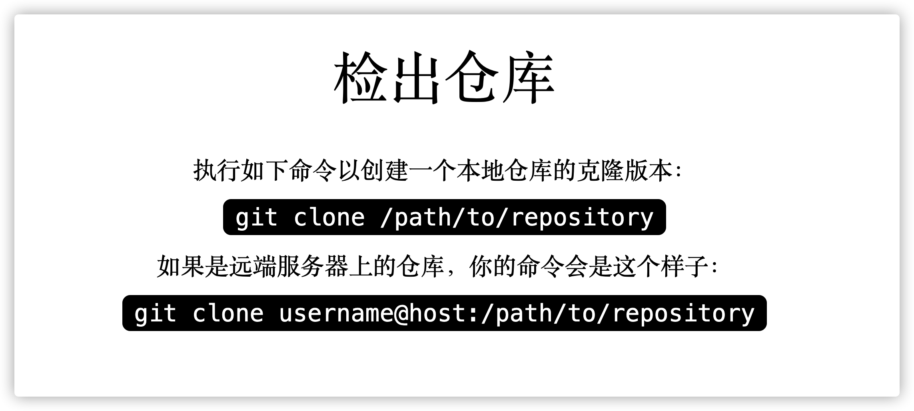
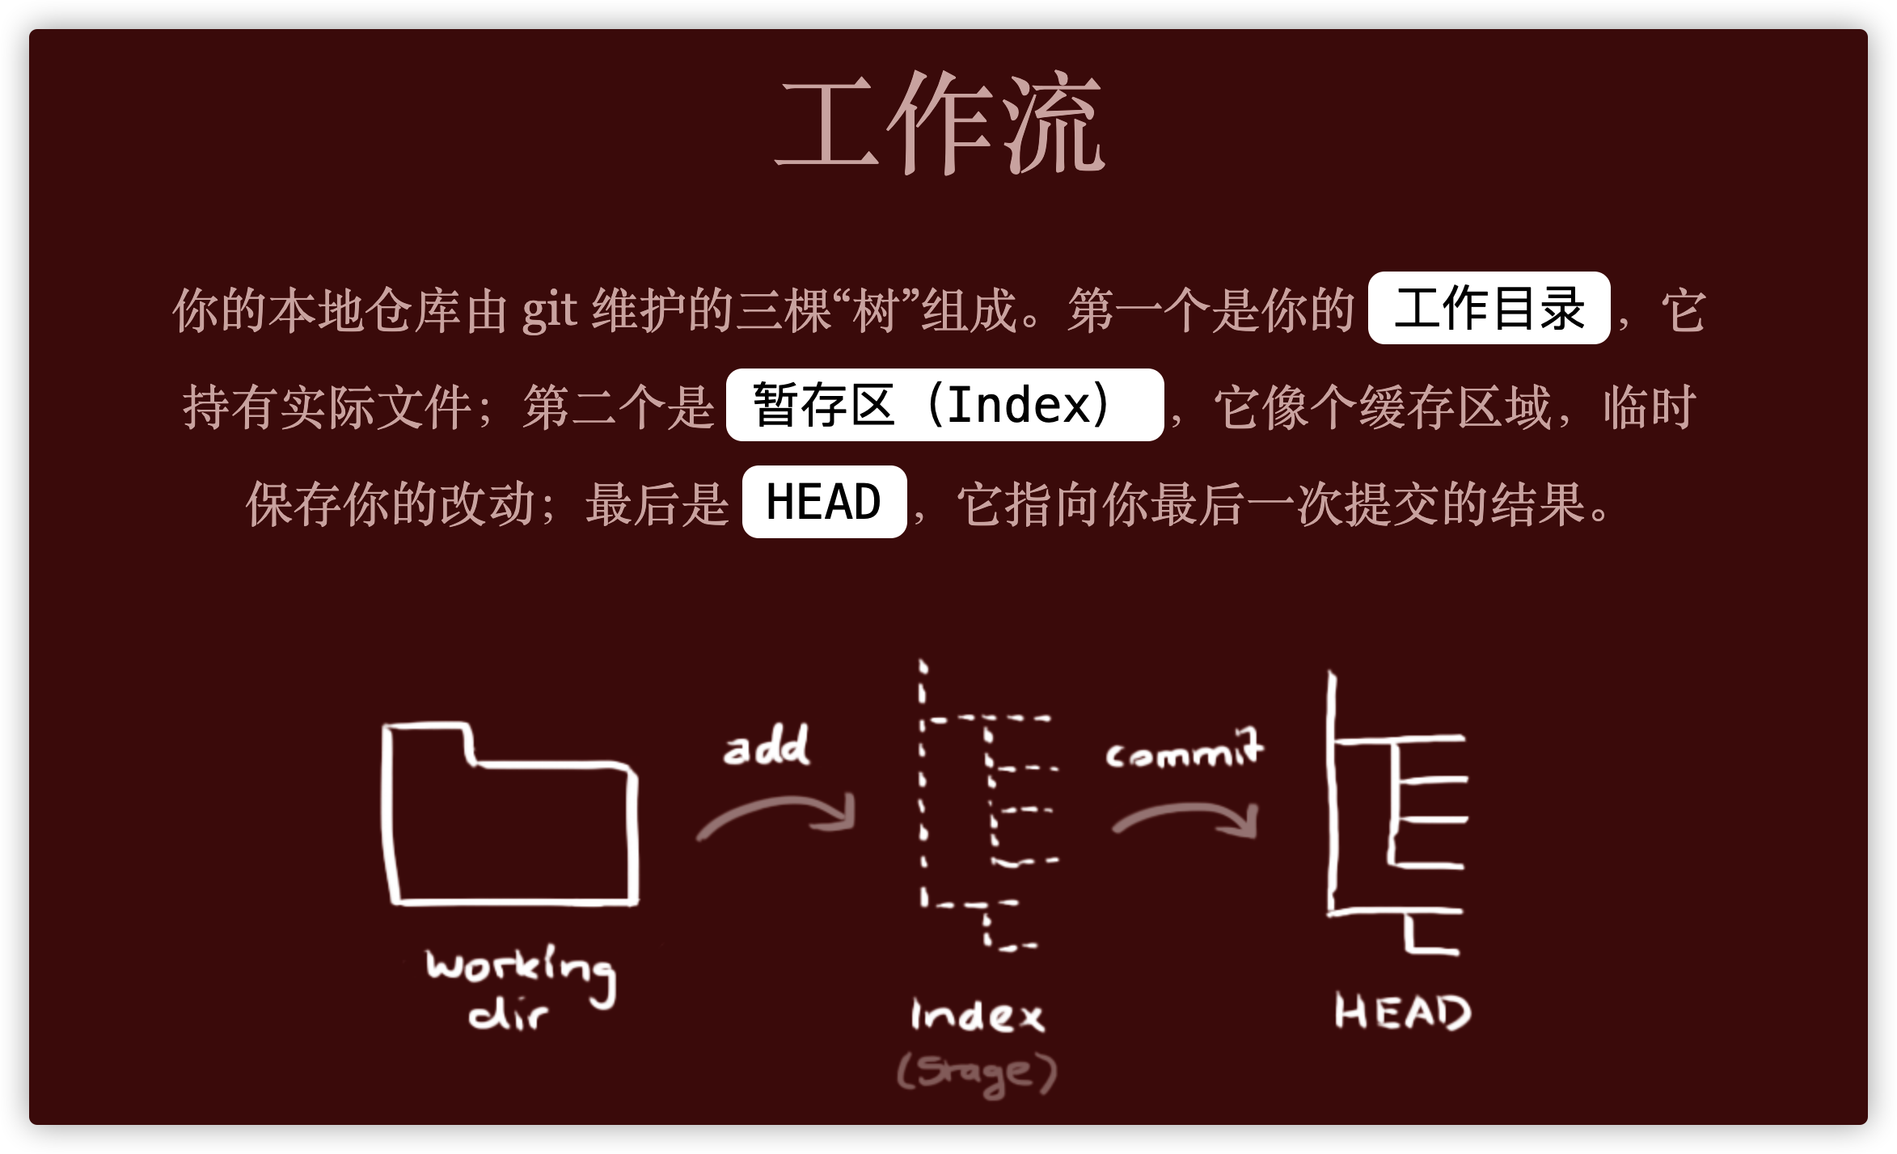
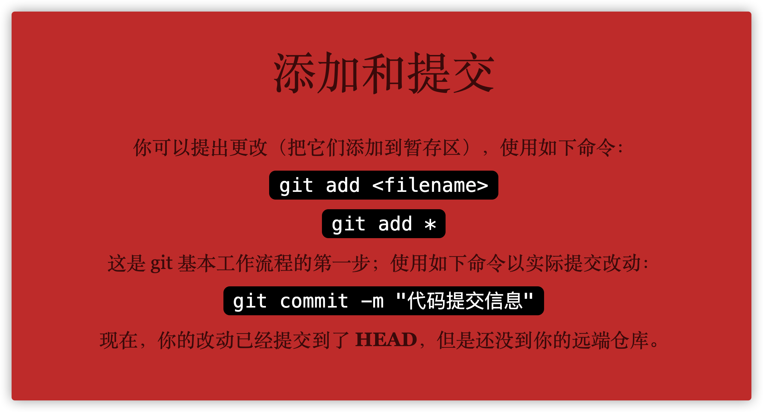
3.4 代码版本控制工具（Git)
https://www.runoob.com/manual/git-guide/

Slide 37
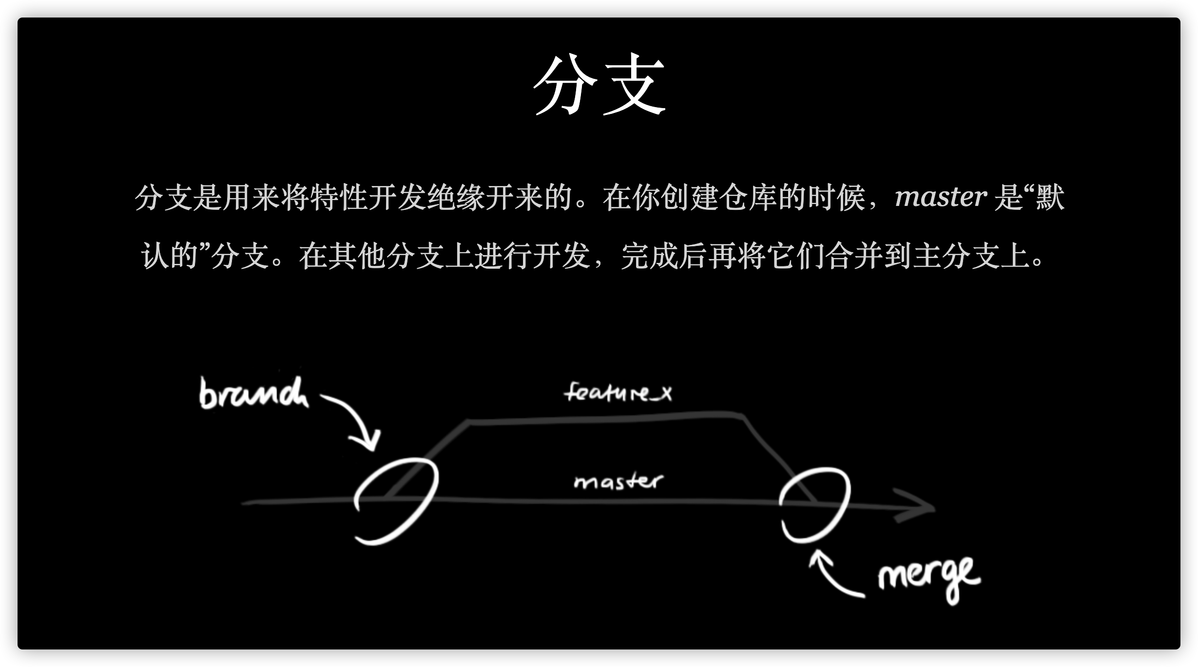
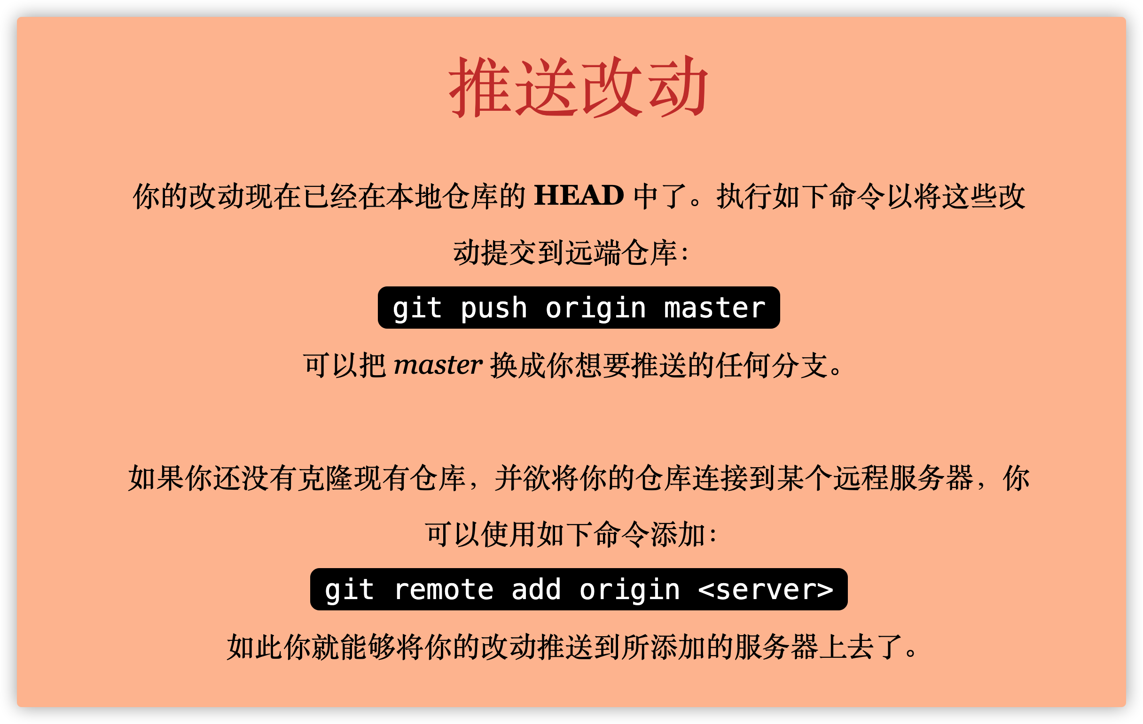
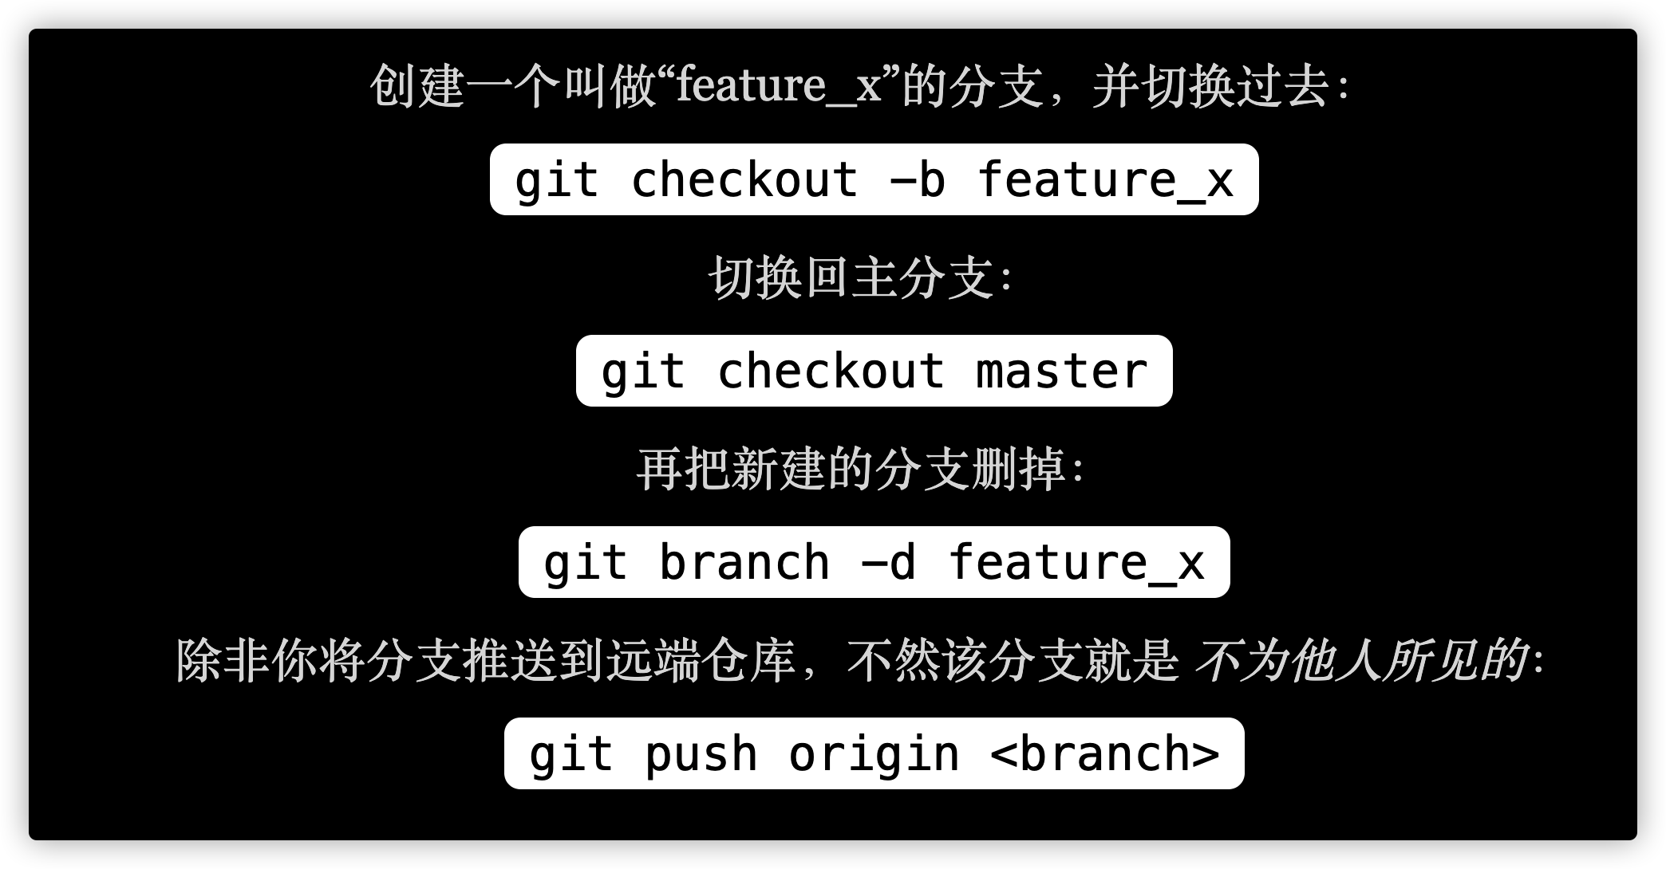
3.4 代码版本控制工具（Git)

Slide 38
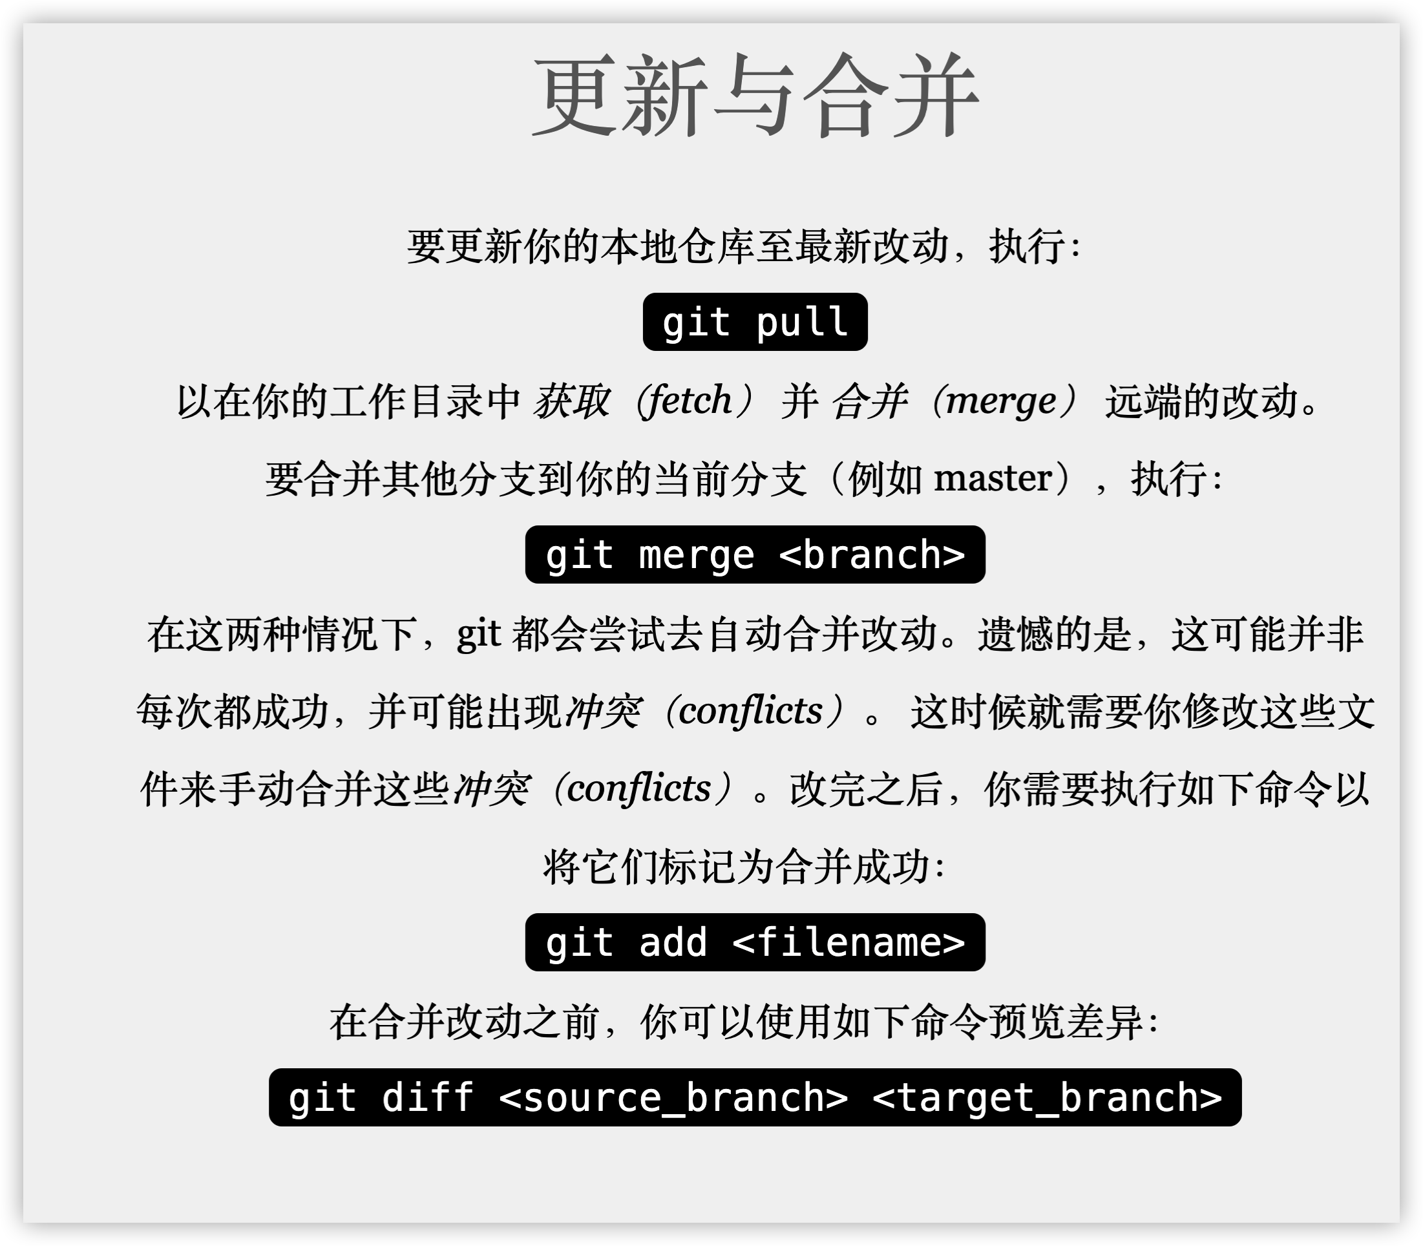
3.4 代码版本控制工具（Git)

Slide 39


3.4 代码版本控制工具（Git)

Slide 40


3.4 代码版本控制工具（Git)
https://www.runoob.com/manual/github-git-cheat-sheet.pdf

Slide 41



3.4 代码版本控制工具（Git)
Idea集成了代码版本控制功能
https://www.jetbrains.com/help/idea/version-control-integration.html
情况1：项目git仓库已存在，直接根据仓库地址创建项目
项目git地址

Slide 42


3.4 代码版本控制工具（Git)
Idea集成了代码版本控制功能
https://www.jetbrains.com/help/idea/version-control-integration.html
情况2：本地idea项目已存在，启用VCS，并发布到github中

Slide 43


3.4 代码版本控制工具（Git)
Idea集成了代码版本控制功能
https://www.jetbrains.com/help/idea/version-control-integration.html
情况2：本地idea项目已存在，启用VCS，并发布到github中

Slide 44


3.4 代码版本控制工具（Git)
Idea集成了代码版本控制功能
将需要git管理的文件加入到暂存区
git add
不需要git管理的文件规则添加到.gitignore

Slide 45

3.4 代码版本控制工具（Git)
添加commit并提交代码：

Slide 46


3.4 代码版本控制工具（Git)
push到远程仓库
可以修改push到远程仓库的分支名称

Slide 47


3.4 代码版本控制工具（Git)
从远程仓库拉取代码

Slide 48



3.4 代码版本控制工具（Git)
本地创建新分支/切换分支

Slide 49

3.4 代码版本控制工具（Git)
查看git log

Slide 50
3.4 代码版本控制工具（Git)
解决冲突

